Slide 1
PPT动画
赵楠楠

Slide 2
5
4
3
2
1

Slide 3




合并形状

Slide 4
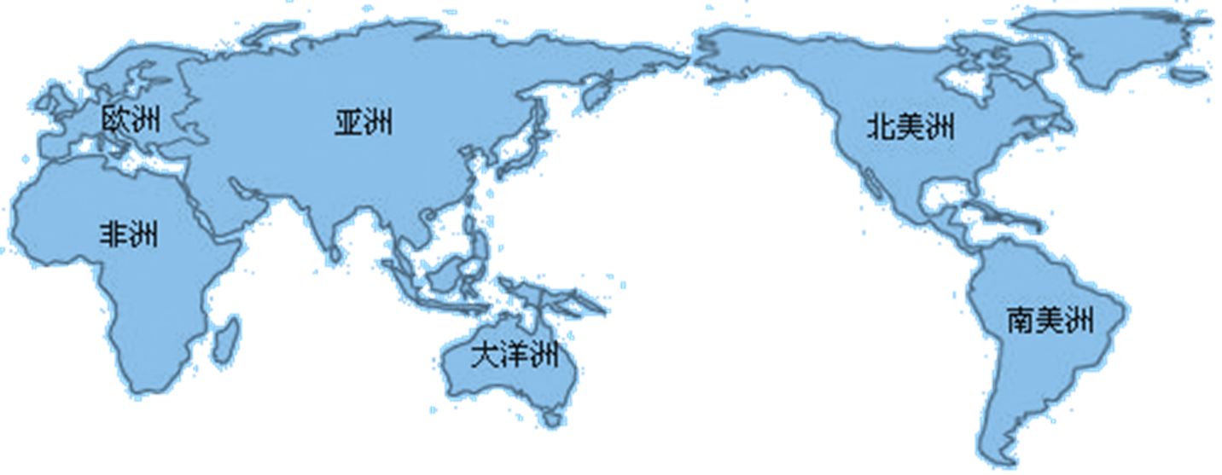
跑马灯-地球旋转

